Slide 1

마이크로 프로세서 및 실습
최종 발표
아두이노 도트 매트릭스 애니메이션
Arduino dot matrix animation
2017136070
유진

Slide 2
목차
1장
재료
2장
수정된 부분
3장
동영상
4장
최종 작품 시연

Slide 3
1
재료

Slide 4
재료
단색(노랑) LED 56개 (7X8)
저항 8개
만능기판
푸쉬 버튼 2개
하드보드지
반투명 PVC 제본 표지

Slide 5
2
수정된 부분

Slide 6
수정된 부분
Display
Display
7X7 사이즈 총 49개의
풀컬러 LED 사용
2개의 버튼을 이용해
다른 애니메이션 구현
만능 키판을 이용해 LED를 고정시키고
깔끔하고 선명한 빛을 위해 아크릴을 이용
(흰색 라벨지로 아크릴을 한번 덮고
아크릴에 구멍을 뚫은 후 LED를 끼고
그 위를 상자처럼 다시 아크릴로 덮을 예정)
8X7 사이즈 총 56개의
단색 LED 사용 (노랑)
2개의 버튼을 이용해
1개의 버튼은 다른 애니메이션 구현
다른 1개의 버튼은 애니메이션 정지
만능 키판을 이용해 LED를 고정시키고
깔끔하고 선명한 빛을 위해 PVC표지를 이용
상자에 아두이노 보드와 만능기판을 넣고
LED만 보이게 상자를 뚫음

Slide 7
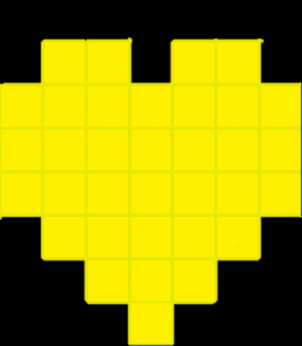
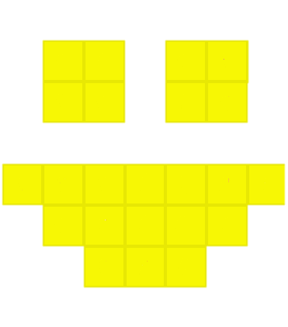
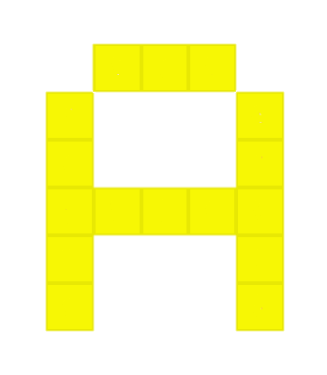
수정된 부분
스케치
①
②
③

Slide 8
3
동영상

Slide 9
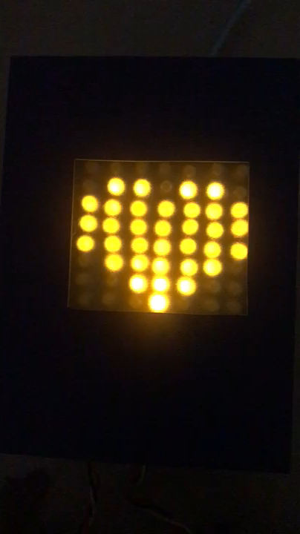
동영상
https://www.youtube.com/watch?v=MfyDScDDR7Y&feature=share

Slide 10
4
최종 작품 시연

Slide 11
감사합니다

